Slide 1
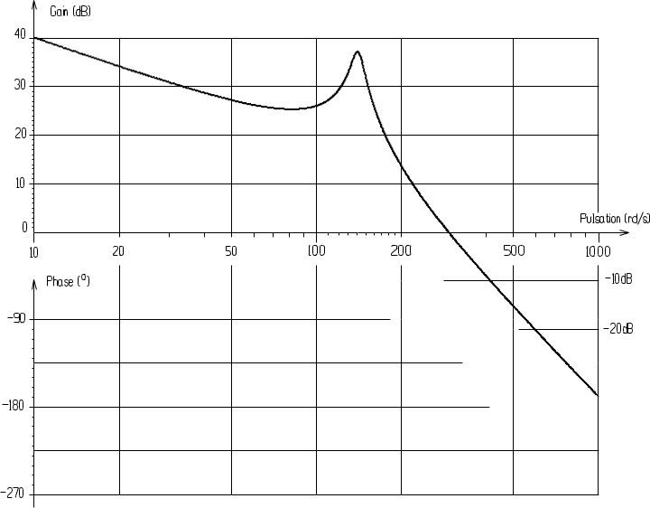
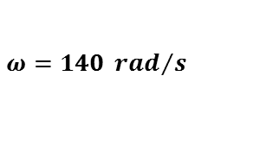

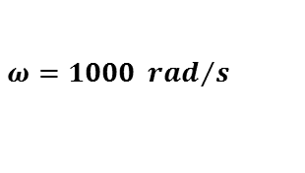
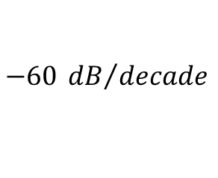
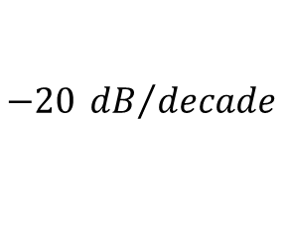
$$37$$
$$−20 {dB}/{decade}$$
$$ω=140 {rad}/s$$
$$ω=1000 {rad}/s$$
$$−60 {dB}/{decade}$$

Slide 2
$$37$$
$$−20 {dB}/{decade}$$
$$ω=140 {rad}/s$$
$$ω=1000 {rad}/s$$
$$−60 {dB}/{decade}$$

Slide 3




$$Im$$
Quand $ω$ tend vers l’infini
$$π$$
$$Re$$

Slide 4
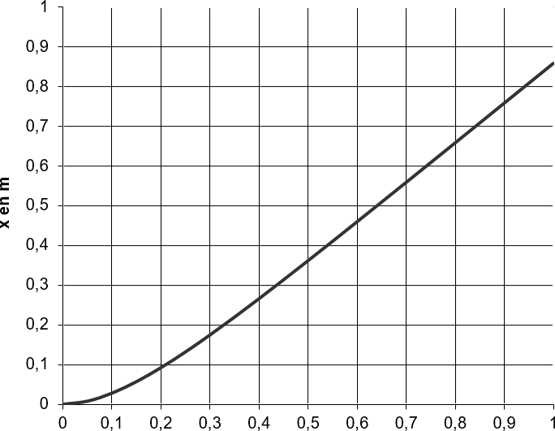


$$0,14 m$$
$$T=0,15 s$$

